Slide 1
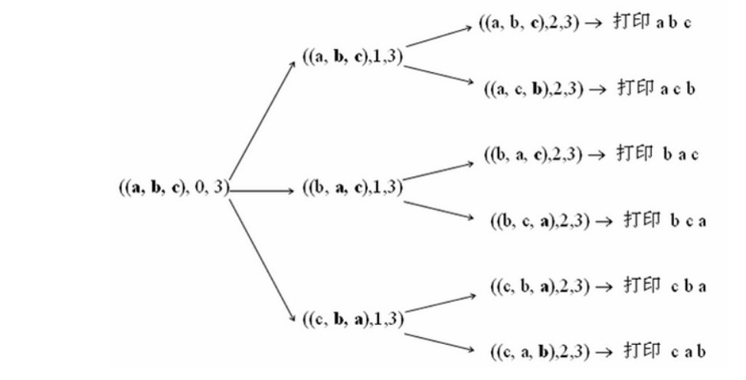
全排列
方法1：运用全排列函数next_permutation(arr, arr+size);
方法2：递归。递归算法的特性：必须有可以达到中止的条件，并要再次调用。
百度上的递归过程

Slide 2
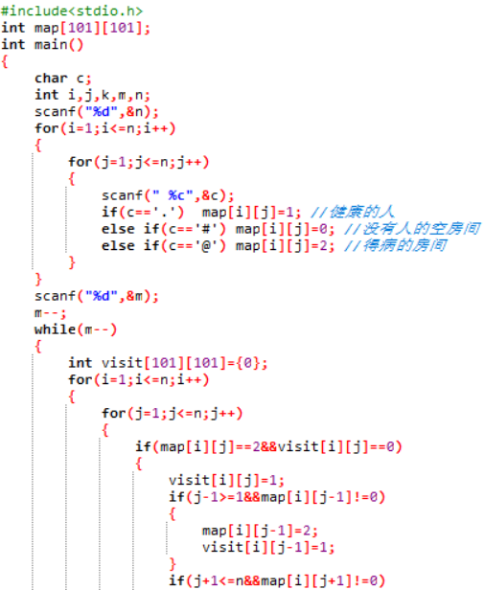
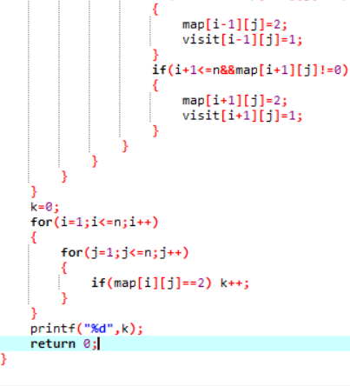
流感传染
非递归做法

Slide 3
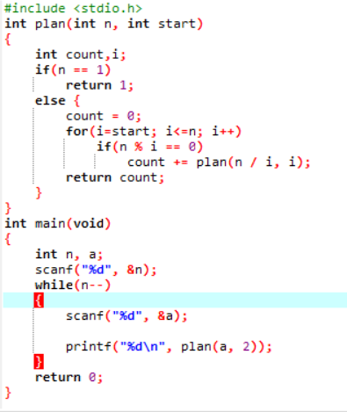
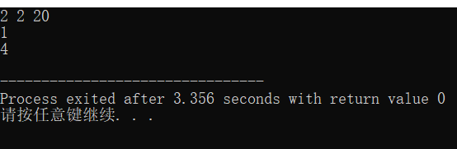
分解因数
按照百度的思路已经理解本题，但是递归之路仿佛还遥遥无期。

